Slide 1
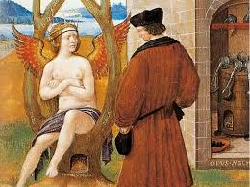
Pensar un concepto filosófico de mística

Slide 2
Concepto filosófico de mística
1
3
Generalidades
Hacia un concepto
2
Elementos básicos

Slide 3
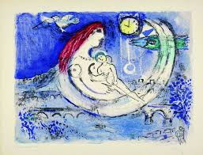
Para el espíritu curioso
Podríamos ocuparnos de las manifestaciones físico-corporales asociadas a las experiencias místicas tal como lo haría una sección de la fenomenológica de la mística; pienso en fenómenos tales como: la levitación, la bilocación, la inedia, la anorexia o el ayuno místico, las visiones, las audiciones, las estigmas, la fragancia sobrenatural o la luminosidad entre otras. Es posible explorar tales manifestaciones como si se tratara de fenómenos más o menos observables. Ahora bien, tal exploración supondría, como podemos imaginarlo, el que tracemos los límites entre una experiencia mística como tal y los casos psicológicos de neurosis. De otro lado, no son lo central sino la consecuencia de algunas experiencias.

Slide 4
Para desarrollar interreligiosidad
Podríamos estudiar las diferentes corrientes místicas aparecidas en las grandes religiones: la experiencia mística de las Upanishads (salir de la apariencia de la multiplicidad) pasando por los más bellos pasajes del Baghavad Guita, la mística budista o la del Tao, el sufismo como experiencia que, si se considera ortodoxa, rechaza toda fusión, algunos de los místicos cristianos más influyentes en nuestra historia (Pseudo-Dionisio Areopagita, san Agustín, Maestro Eckhart, san Juan de la Cruz o santa Teresa de Jesús), o podríamos tratar el tema místico a través de las diferentes corrientes judías descubiertas por Gershom Scholem: el hassidismo en la Alemania medieval, el cabalismo español, el caso de Shabbatai Tsebi o Isaac de Luria por mencionar algunos ejemplos judíos.

Slide 5
Para conocer Dios de los místicos
Un tercer grupo de interés podría estar marcado por el estudio de la historia del “Dios de los místicos” como lo hace Karen Armstrong quien expone la historia de lo que ella misma llama el Dios de los místicos. Armstrong se consagra fundamentalmente al estudio de los tres monoteísmos aunque dada la relevancia del tema se trata de un capítulo en el que las referencias a religiones no monoteístas no faltan.
Si hay una coincidencia esencial, ella debe buscarse en la relación interpersonal entre Dios y la persona.

Slide 6
Para análisis social o psicológico
Otros podrían insistir en una aproximación enteramente social y/o psicológica del tema místico. Pienso en este momento en Roger Bastide y en su libro Psicología y sociología de la mística. Dicho trabajo nos aproxima al tema desde la estructura cultural que sirve de marco para las diversas experiencias místicas.

Slide 7
Elementos básicos
Como ya lo hemos señalado es recomendable volverse hacia la persona del místico: en ella puede reconocerse su capacidad y su intención de expresar su experiencia de contacto inmediato y tangible de la trascendencia, el infinito, Dios.
Esta experiencia se puede dar a conocer a través de una desencuentro de sí consigo mismo (una no coincidencia) por la que la persona se reconoce desbordado de sí.
Dos observaciones de carácter ricoeuriano:
1. La experiencia supone conciencia (reflexión)
2. Toda experiencia se testifica

Slide 8
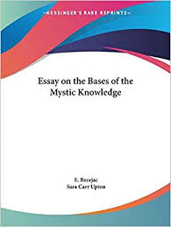
Elementos básicos
Aunque toda experiencia es sintetizada y por lo tanto reducida a las condiciones de la conciencia, en el caso de la mística la “síntesis” ocurre en el corazón (Récéjac).
Esta síntesis tiene todos los visos de ser una simbólica. El corazón explica tanto lña no coincidencia como la experiencia de ser desbordado.

Slide 9
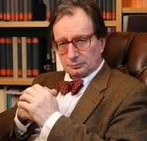
Elementos básicos
Lo primero es que en la fenomenología de Marion, los fenómenos se dan (de allí una filosofía del don). Frente a una metafísica que pretende “calcular” todo, la fenomenología nos ha permitido acceder a fenómenos que de otro modo dejaríamos de lado. En este sentido, Marion ha pensado en particular lo que él llama los “fenómenos saturados”.

Slide 10
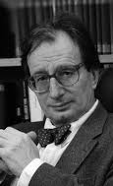
Elementos básicos
Según Marion los fenómenos saturados son 4: el acontecimiento, el ídolo, la carne, el icono.
En todos ellos, hay un exceso, o mejor, se excede la fenomenología tradicional, podría decirse que el significado excede el significante. Según Vinolo, la dificultad con los fenómenos sarturados no consiste en que NO se den, sino en que se dan demasiado, “ponen a prueba nuestra receptividad y saturan nuestra capacidad para percibirlos” (p.18).

Slide 11
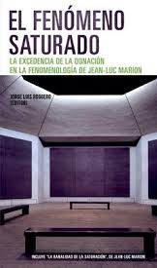
Elementos básicos
Toda la estrategia de Marion y la que proponemos como método está en permitir que el fenómeno de la experiencia de Dios se de.
El fenómeno se da en sí mismo y a partir de sí mismo. Pero propiamente hablando cuando se da un fenómeno saturado no se da nada, no hay donador ni donatario; de allí pues la mayor complejidad.

Slide 12
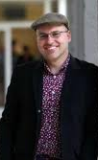
Elementos básicos
Ya no se puede decir que solo puede aparecer lo que se somete a las condiciones del sujeto como en Descartes o en Kant. Husserl es pionero, cierto, pero tambien condiciona las cosas que pueden aparecer.
Mutatis mutandi, podemos decir que en la experiencia mística se produce un don y en este sentido para Levinas y para Marion, eso evita que Dios sea sometido a las condiciones del pensamiento.
Marion pone las cosas a la inversa. No soy yo quien constituye al fenómeno, sino que es él quien me constituye a mí. “Yo no significo a los fenómenos, sino que ellos me significan a mí” (Vinolo)

Slide 13
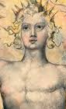
3. Hacia un concepto
“La ambición de los místicos es unirse moralmente con el Absoluto; ellos sólo quieren conocer para amar y se aferran a los principios de las cosas, a Dios que los resume todos por un sentimiento que no es curioso ni interesado. El alma mística ama y suspende a esta única necesidad todos los esfuerzos del conocimiento. Desde el momento en que su objeto le es completamente presente, desde el momento en que ella siente a Dios, sus búsquedas se detienen: ir más lejos sería salir de la vía del amor y perder esta pureza de perspectivas que afinan la mirada mística” (Recejac, Essai sur les fondements de la connaissance mystique, p. 50).

Slide 14
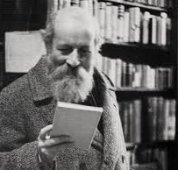
3. Hacia un concepto
Muchos pueden haber innovado el pensamiento, algunos han incluso llegado a crear escuela, pero Scholem ha creado un campo de estudio que no existía (M. Buber).

Slide 15
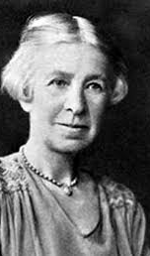
3. Hacia un concepto
Para Underhill y Jones, la mística es una forma particular de experiencia religiosa, en la que la religión llega a su nivel más agudo y se caracteriza por su condición experiencial que se resume en la unio mystica.

Slide 16
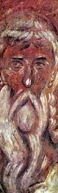
3. Hacia un concepto
Pseudo-Dionisio Areopagita (siglo V-VI):
Vía purgativa: memoria: purificación
Vía iluminativa: entendimiento: elevación del entendimiento
Vía unitiva: voluntad: unión amorosa

Slide 17
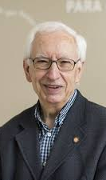
3. Hacia un concepto
“Si por mística se entiende la unificación directa, inmediata con Dios, entonces no existe mística en absoluto dentro del judaísmo [...]. Pero si se define la mística como una conciencia o una percepción experiencial de realidades divinas, entonces existe una mística judía en formas múltiples y múltiples facetas” (Juan Martín Velasco: 185).

Slide 18
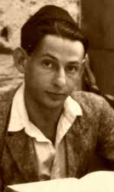
3. Hacia un concepto
De acuerdo al reclamo de Scholem, la mística sería un determinado tipo de conciencia en relación con la realidad trascendente
Un elemento complementario es que el místico no es un anarquista ya que sus experiencias aparecen en el seno de una tradición determinada.

Slide 19
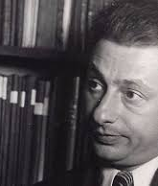
3. Hacia un concepto
Gershom Scholem a través de su pensamiento restituye la mística al interior de la historia (de las corrientes místicas judías); de allí que hable de tres períodos en el desarrollo de la religión. Los períodos son el mítico, el de la religión institucionalizada, y el de la mística.

Slide 20
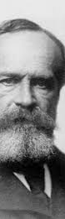
3. Hacia un concepto
¿Qué es pues la mística? La definición exige pasar del místico y de su experiencia a la mística. El tema nos remite a una experiencia bien característica; experiencia de una Presencia (W. James), la experiencia de un algo que nos es dado –según el testimonio de aquellos que reconocemos como místicos. Es a partir de aquella experiencia que afirmo que la mística es la esencia de la religión “travestida” con un atuendo que no le es propio, lo sagrado.

Slide 21
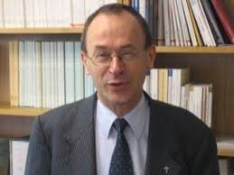
3. Hacia un concepto
La mística es una experiencia presente en todas las religiones y consiste no tanto en la unión, como en el contacto asintótico con otra presencia. El filósofo Henri Laux sostiene que mística es “un secreto engendramiento de la palabra libre”. Habría, por lo tanto,
1. Algo ignorado, insólito, no convencional que hace prever el problema de las condiciones mundanas para captarlo.
2. Algo del orden mundo: engendramiento, y por lo tanto, nos remite a un origen afincado en el mundo de la libertad. No se dice exactamente cuál es ese origen (es secreto), pero se manifiesta tal como un hecho cotidiano, el nacimiento.
3. Palabra, es decir gesto razonable que permite reconocer en este hecho al ser humano en el encuentro mismo con lo no idéntico. Pero la palabra es propia y es salida de sí.

